Slide 1
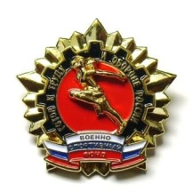
Классный час
Готов к труду
и обороне.
Возрождение традиций

Slide 2
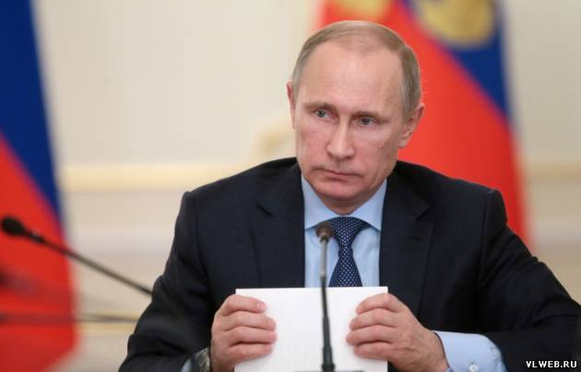
Готов к труду и обороне
Москва. 24 марта. INTERFAX.RU - Президент РФ Владимир Путин сообщил, что подписал указ о возрождении советских норм физической подготовки "Готов к труду и обороне!"

Slide 3
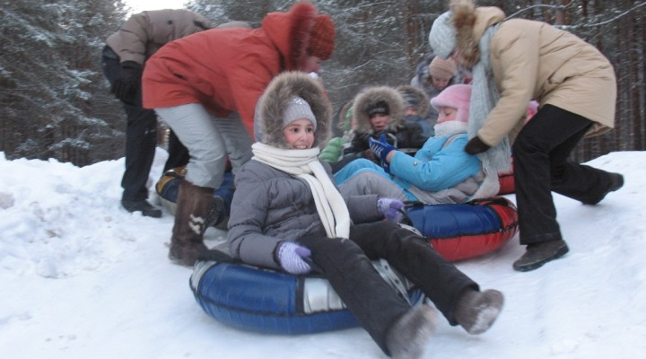
Готов к труду и обороне
Массовый спорт, по словам Путина, должен развиваться и быть более доступным для людей разного возраста, состояния здоровья, на что и направлена инициатива по возрождению ГТО. Запуск программы ГТО остро ставит вопрос о площадках для занятия спортом. Нам нужна сеть некоммерческих физкультурно-спортивных клубов по местам жительства, работы или службы. То есть в шаговой доступности", - сказал президент РФ, добавив, что должны быть спортивные сооружения и на открытом воздухе.

Slide 4
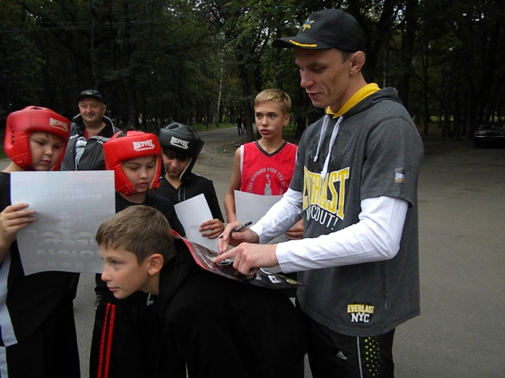
Готов к труду и обороне
Дополнительной мерой привлечения граждан к спорту, по мнению Путина, мог бы стать механизм мотивирования страховых медицинских организаций. "Например, через поощрение тех, кто ведет здоровый образ жизни, регулярно проходит диспансеризацию и не имеет страховых случаев за предыдущий календарный год"

Slide 5
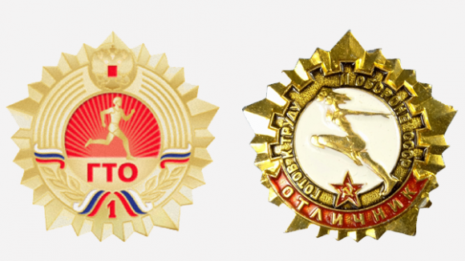
Дизайн нового значка ГТО
Внизу будет выполнена надпись «ГТО» красного цвета. В верхней части знака — изображение герба Российской Федерации. Центральную окружность знака обрамляет широкий кант с рельефом в виде ряда параллельных дугообразных лучей, направленных из центра вверх, и лавровых ветвей в нижней части знака, обрамленных с двух концов лентами цветов флага России. Также внизу значка будет находиться цифра — от 1 до 11 (ступени достижении)

Slide 6
Дизайн нового значка ГТО
Правительство уже определилось с дизайном знака отличия за спортивные достижения во Всероссийском физкультурно-спортивном комплексе «Готов к труду и обороне» (ГТО). Знак отличия ГТО имеет форму стилизованной многоконечной звезды, в центре которой расположена окружность с изображением бегущего спортсмена на фоне красного цвета для золотого знака отличия, синего — для серебряного значка, а для бронзового решили выбрать зеленый цвет c изображением восходящего солнца

Slide 7
Дизайн нового значка ГТО
Отличившихся в сдаче норм ГТО будут поощрять бронзовыми, серебряными и золотыми значками. Человеку необходимо будет выполнить определенный минимум упражнений для их получения. Комплекс рассчитан на 11 ступеней, каждая из которых будет отражаться на лицевой стороне значка.

Slide 8
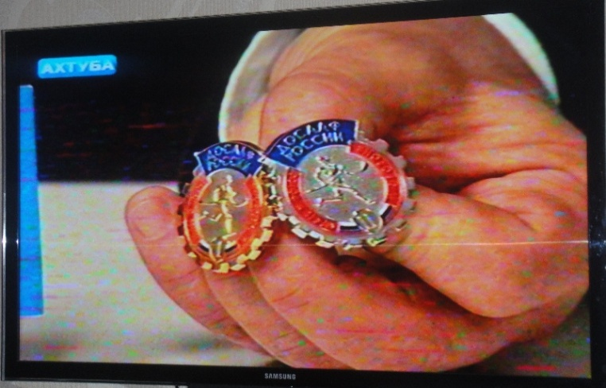
Дизайн нового значка ГТО
Изготавливать значок будут из обычного железа с покрытием, имитирующим золото. Ранее такие значки изготавливались из меди или латуни, но чуть позже в качестве сырья для производства стал использовать алюминий. Размер значка небольшой — 2,4х2,4 см, а его толщина составит 1,2 мм.

Slide 9
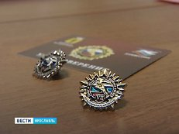
Дизайн нового значка ГТО
К значку ГТО будет выдаваться и удостоверение темно-бордового цвета размером 16х11 см с описанием, за какие именно нормативы был вручен знак

